Slide 1

módulo 1 – FUNDAMENTOS
Universidade de Uberaba
Marcio Salmazo Ramos

Slide 2
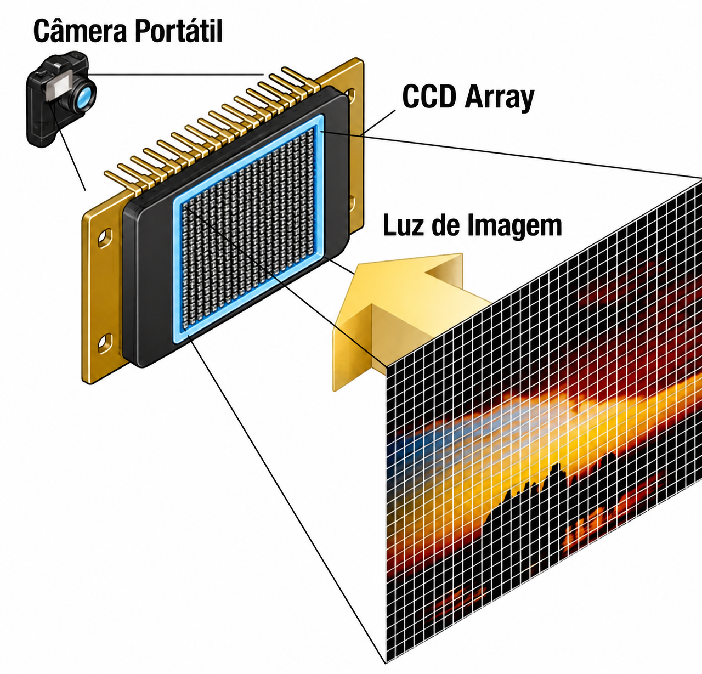
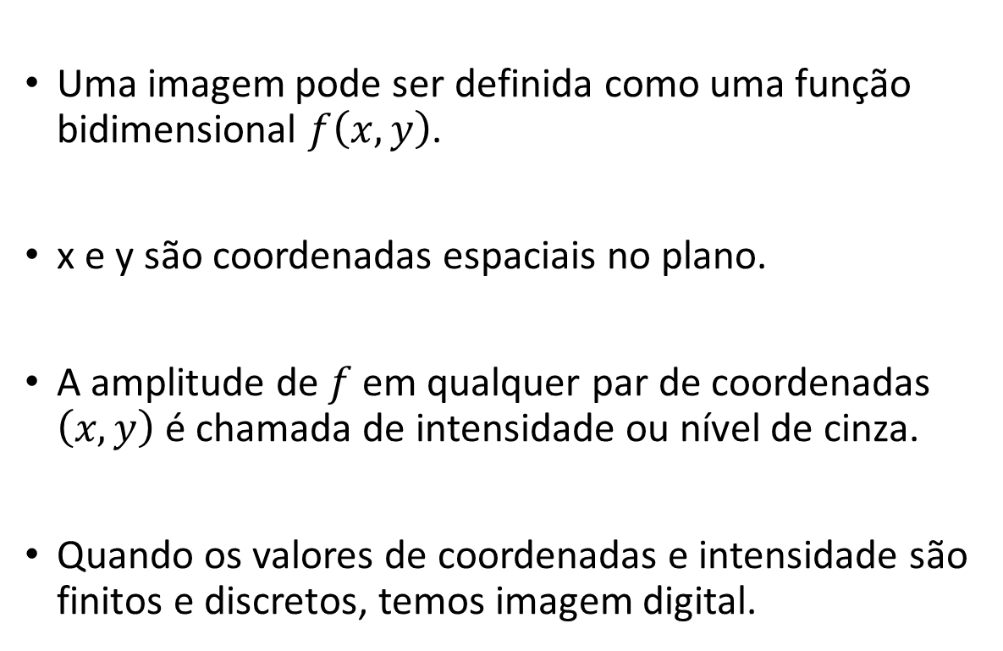
Imagem Digital
Uma imagem pode ser definida como uma função bidimensional $f\left(x,y\right)$.
x e y são coordenadas espaciais no plano.
A amplitude de $f$ em qualquer par de coordenadas $\left(x,y\right)$ é chamada de intensidade ou nível de cinza.
Quando os valores de coordenadas e intensidade são finitos e discretos, temos imagem digital.
Notes:
Números discretos são valores numéricos separados e contáveis, como números inteiros, que não aceitam frações ou divisões intermediárias.
Valores Contínuos indicam que qualquer valor é possível, ou qualquer valor dentro de uma determinada faixa.
A captura de uma imagem por scanners e sensores ocorre quando a luz ilumina um sensor, de modo que os fótons atingem pequenos pontos sensíveis e são convertidos em cargas elétricas, que viram números digitais.
Um dispositivo de carga acoplada (conhecido pela sigla CCD, do inglês charge-coupled device) é um sensor usado para transformar luz em sinais elétricos e transferir cargas elétricas entre pequenos capacitores.

Slide 3
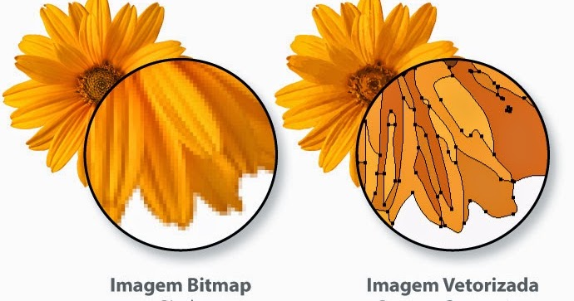
Tipos de Imagem Digital
Imagem Vetorial: São construídas através de fórmulas matemáticas aplicadas à linhas.
Imagem Bitmap ou Matricial: São construídas utilizando como base uma matriz de pixels.
O pixel representa o menor ponto que forma uma imagem digital, seja nos sensores ou nas telas.
Notes:
Um bitmap (mapa de bits ou raster) é uma imagem digital formada por uma grade de pequenos pontos coloridos chamados pixels
Desse grupo fazem parte formatos como PNG, JPEG, GIF e o próprio BMP.
O Formato BMP (Bitmap do Windows): É um arquivo que guarda os dados de cada pixel de forma crua, sem nenhuma compactação. Por causa disso, os arquivos BMP ficam muito grandes e pesados.
Formato bitmap é ideal para imagens ricas em detalhamento, uma vez que cada pixel armazena um valor de intensidade e cor,
Mas sofre distorções caso a imagem seja redimensionada
Imagem Vetorizada
Podem ser reescalonada sem perca de qualidade, visto que estão associadas às funções matemáticas
Fácil edição: cada linha ou cor pode ser alterada sozinha
Principais Formatos: SVG (comum na internet/navegadores) e AI (adobe illustrator)
O uso mais comum é em logomarcas

Slide 4
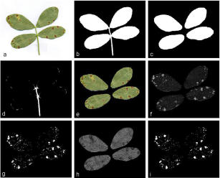
Processamento Digital de Imagens
O conceito base é a manipulação de imagens por meio de programas e regras matemáticas, buscando:
Aprimoramento visual para interpretação humana;
Extração e interpretação de informações para percepção de máquinas .

Slide 5
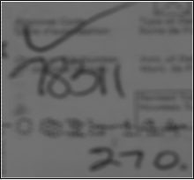
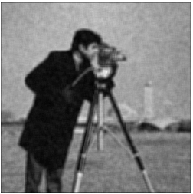

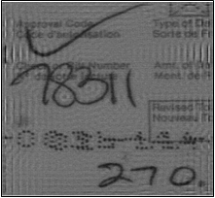
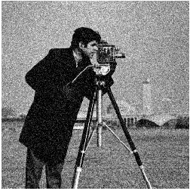
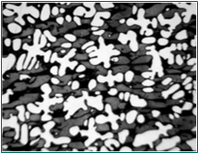
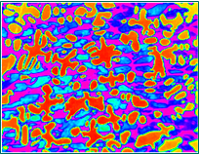
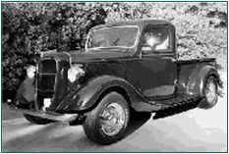
Processamento Digital de Imagens
Aplicações típicas:
Realce do conteúdo da imagem;
Aumento de contraste;
Correção de imagens borradas;
Correção de iluminação;
Eliminação de ruídos;
Pseudo-coloração.
Realce e correção de foco
Redução de ruídos
Expansão de contraste
Pseudo Coloração
Notes:
Medicina: Ajuda a achar doenças em exames como raios-X e ressonâncias.
Satélites: Permite ver mapas, cuidar da natureza e prever o tempo.
Indústria: Serve para achar defeitos em produtos de forma rápida na linha de montagem.
Segurança: Ajuda câmeras a reconhecer rostos e ler placas de carros.

Slide 6
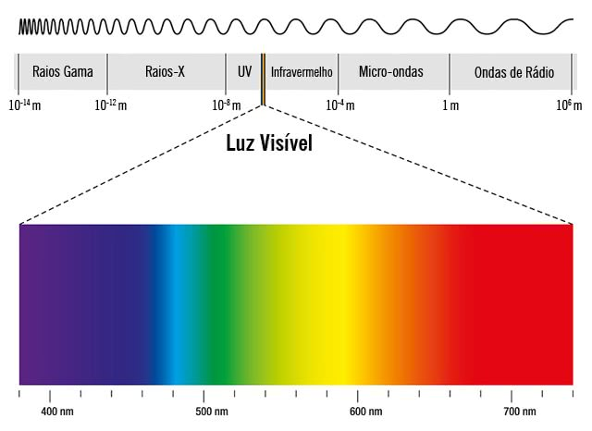
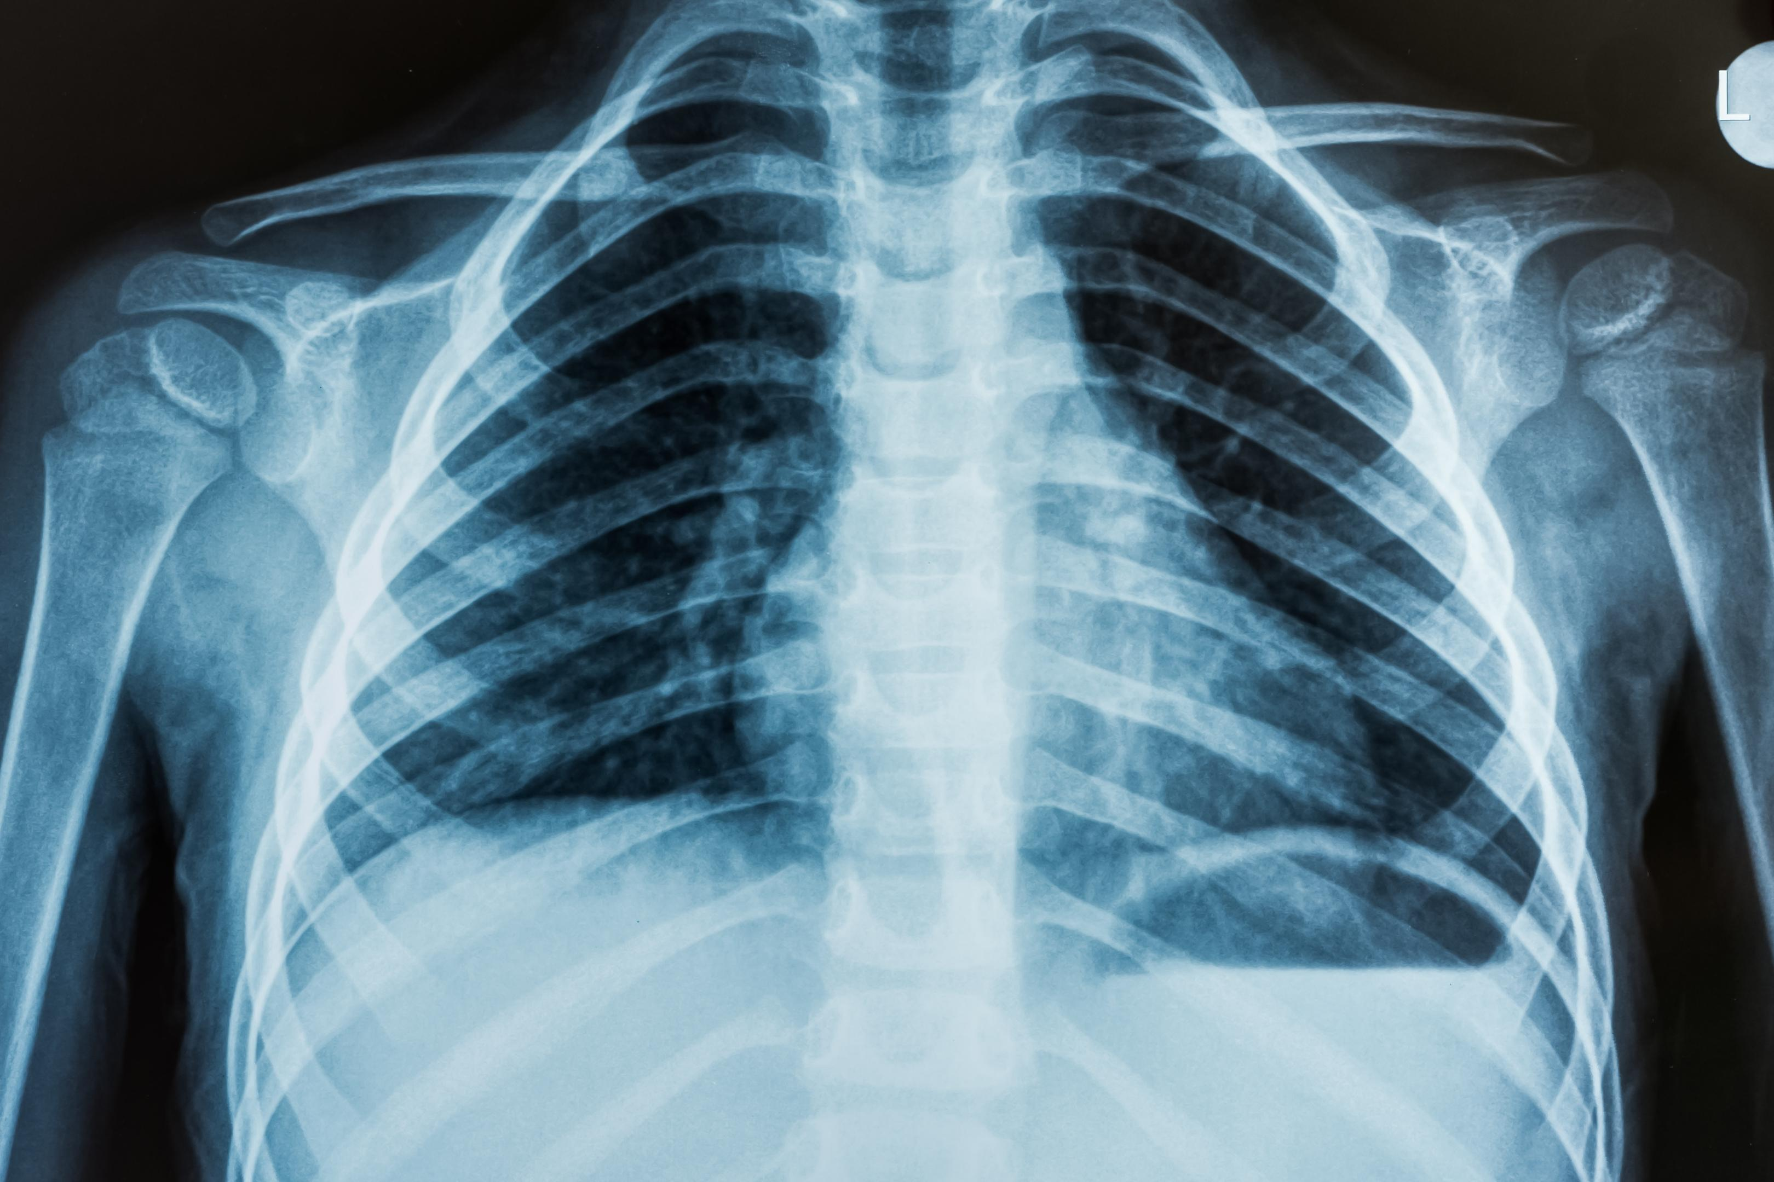
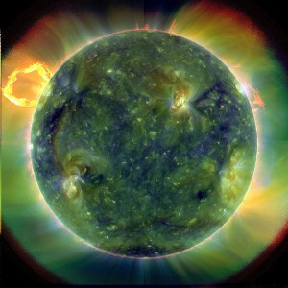
Espectro Eletromagnético
O processamento de imagens não se limita apenas à luz visível.
Essa versatilidade permite a extração de informações em diferentes níveis de detalhamento.
Imagem de Raio-X
Foto IR do sol

Slide 7
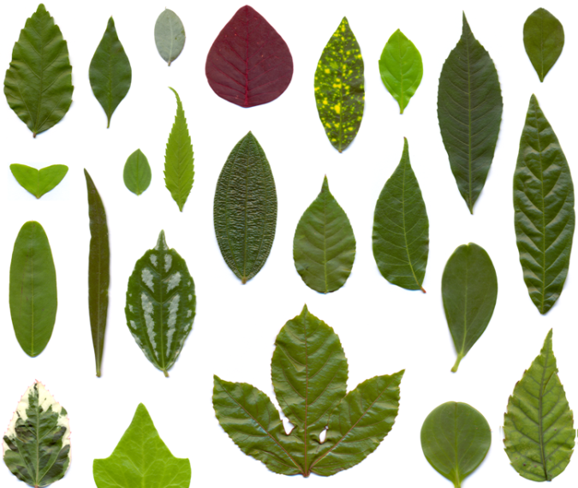
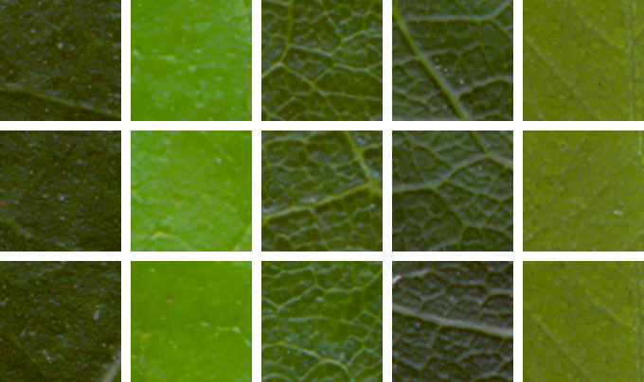
Visão Computacional
A visão computacional está diretamente relacionada com a Inteligência
O interesse está na extração de informações relevantes da imagem para um determinado contexto.
As informações são comumente utilizadas para modelos neurais e estatísticos.
O processamento de imagens faz parte da visão computacional, mas com um foco maior na extração e processamento de informações.

Slide 8
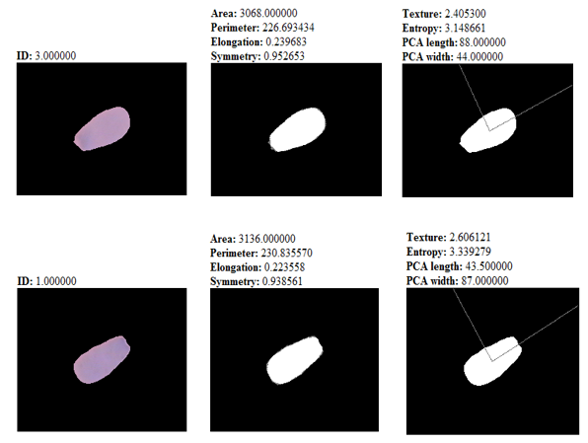
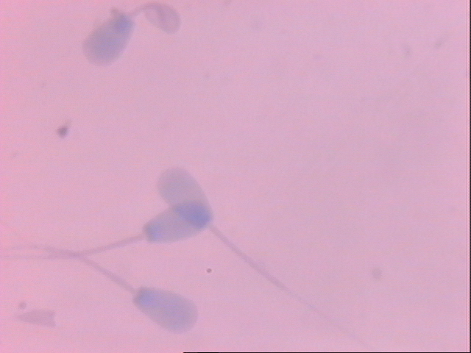
Visão Computacional
Características informativas da imagem:
Assinatura de cor de determinadas regiões
Forma dos objetos na imagem
Padrão que se repete na imagem (Texturas)
Exemplo prático:
Caracterização morfológica de espermatozoides de touro

Slide 9
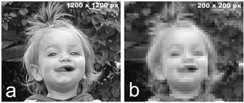
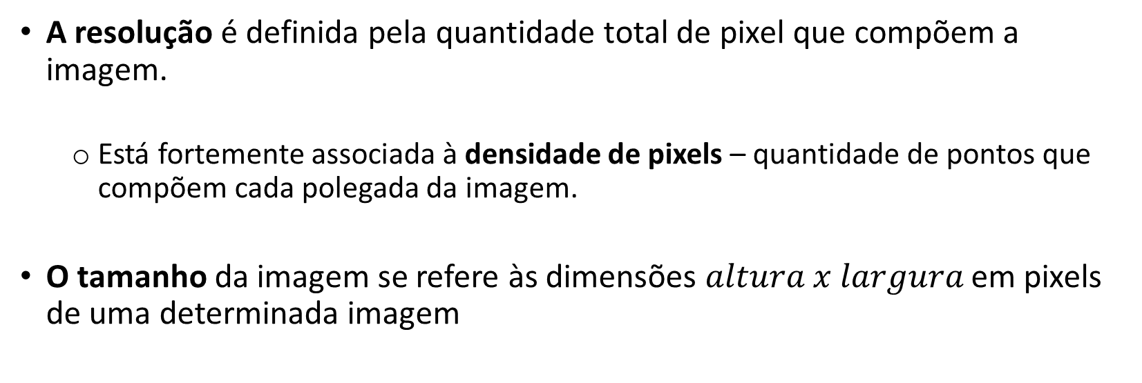
Resolução e Tamanho da imagem
A resolução é definida pela quantidade total de pixel que compõem a imagem.
Está fortemente associada à densidade de pixels – quantidade de pontos que compõem cada polegada da imagem.
O tamanho da imagem se refere às dimensões $altura x largura$ em pixels de uma determinada imagem

Slide 10
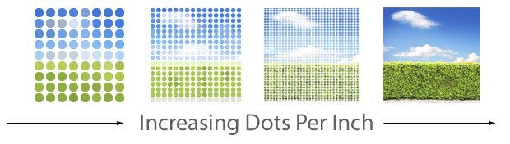
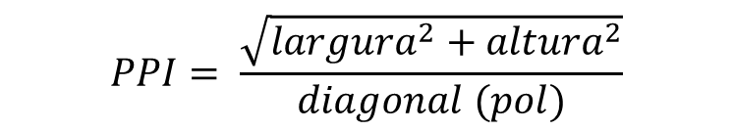
Densidade de pixels
Existem dois padrões para a medição da densidade:
DPI (Dots Per Inch/Pontos Por Polegada) → Mede a quantidade de pontos físicos aplicados por uma impressora no papel. Controla a precisão e o detalhamento do material impresso.
PPI (Pixels Per Inch/Pixels Por Polegada) → Mede a quantidade de pixels em uma polegada de uma tela ou imagem digital (Determina a nitidez).
$$PPI= \frac{\sqrt{{largura}^{2}+{altura}^{2}}}{diagonal (pol)}$$
Notes:
PPI (Pixels Per Inch) é o termo mais comum no meio digital.
Ele indica quantos pixels existem em cada polegada de uma imagem que será exibida em uma tela
DPI (Dots Per Inch) é mais usado no contexto de impressão
Ele define a quantidade de pontos de tinta que a impressora aplica por polegada.

Slide 11
Transformação do Sinal
A imagem, ao ser digitalizada, passa por um processo denominada discretização.
A discretização consiste na representação discreta de um sinal contínuo
Existem 3 Etapas básicas para transformar um sinal contínuo (analógico) em um sinal discreto (digital)
Amostragem
Quantização
Codificação
Notes:
Tipos de Compressão
Sem perdas: Mantém todos os dados originais e reconstrói a imagem de forma exata (exemplos: PNG, GIF, algoritmos como Huffman).
Com perdas: Descarta detalhes menos visíveis para diminuir bastante o tamanho do arquivo (exemplo: JPEG).
Principais Técnicas e Padrões
Transformada Discreta de Cossenos (DCT): Usada no padrão JPEG para separar frequências de cor e luz.
Run-Length Encoding (RLE): Agrupa sequências de pixels repetidos em códigos curtos.
Base64: Converte dados binários da imagem em texto para uso direto em códigos HTML ou CSS

Slide 12
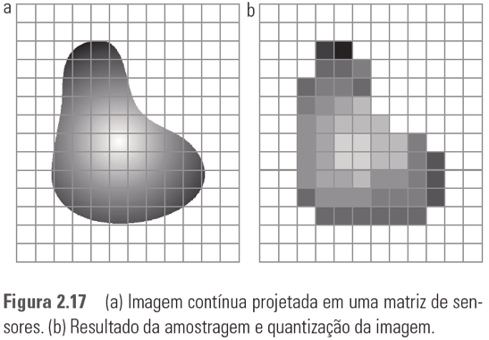
Amostragem
Refere-se à divisão das coordenadas espaciais da imagem contínua em uma grade discreta de pontos.
O processo define a resolução espacial da imagem, ou seja: o número de pixels por linha e coluna.
Uma quantidade maior de amostras geram um nível de nitidez maior; Poucas amostras geram um efeito ‘pixelado’
Notes:
Amostragem espacial: Define o número de pixels por polegada ou área (como DPI ou PPI), dividindo a cena em linhas e colunas.
Exemplo simples
Imagine uma régua de 10 cm.
Podemos medi-la:
A cada 5 cm
|---------|
0 10
Ou
A cada 1 cm
||||||||||
Quanto mais pontos, mais fiel será a representação.

Slide 13
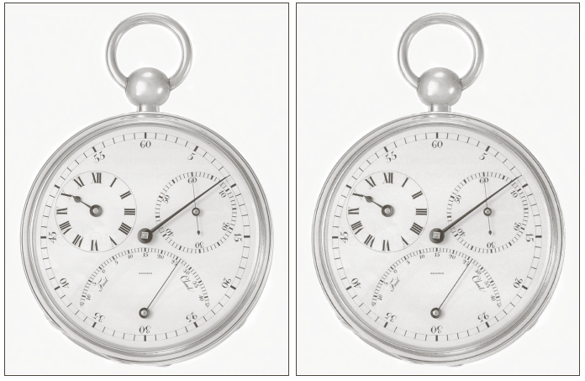
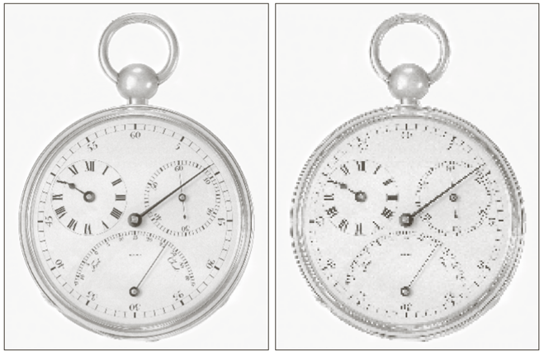
Efeitos da Amostragem
1250 dpi
300 dpi
150 dpi
72dpi

Slide 14
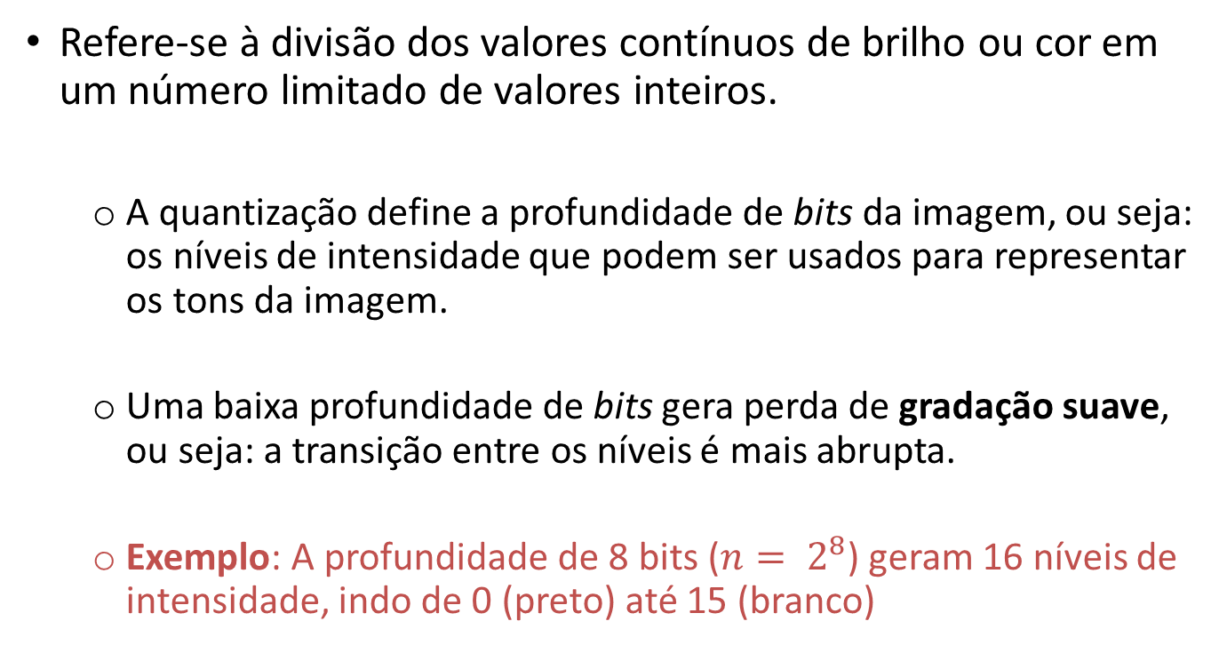
Quantização
Refere-se à divisão dos valores contínuos de brilho ou cor em um número limitado de valores inteiros.
A quantização define a profundidade de bits da imagem, ou seja: os níveis de intensidade que podem ser usados para representar os tons da imagem.
Uma baixa profundidade de bits gera perda de gradação suave, ou seja: a transição entre os níveis é mais abrupta.
Exemplo: A profundidade de 8 bits ($n= 2^{8}$) geram 16 níveis de intensidade, indo de 0 (preto) até 15 (branco)

Slide 15
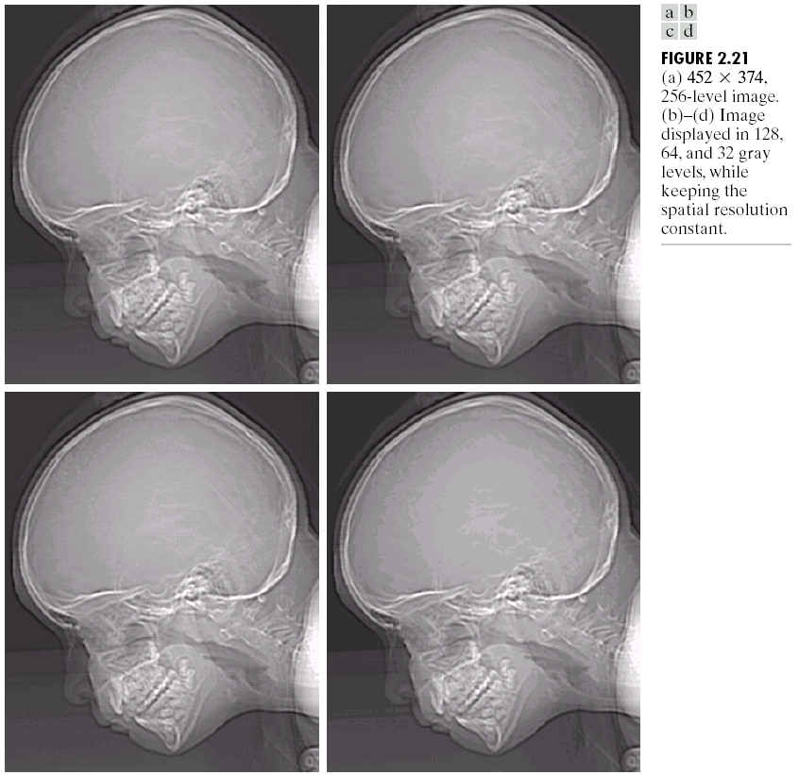
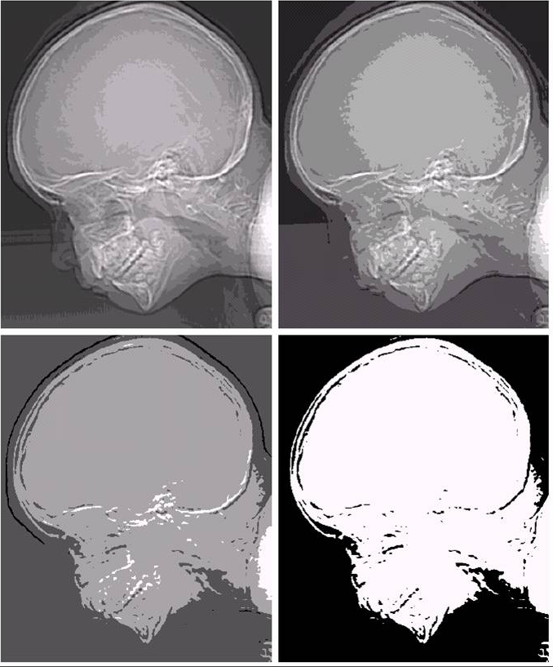
Efeitos da Quantização
256
128
16
8
64
32
4
2

Slide 16
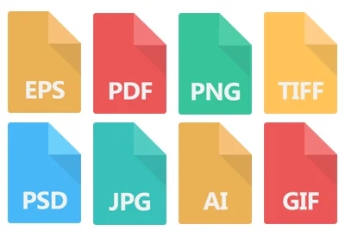
Codificação
Refere-se ao processo de transformar os dados de uma imagem para um formato que computador consiga ler, salvar e exibir o arquivo:
Engloba os processos de amostragem e quantização
Aplica técnicas de compressão de dados (com ou sem perdas)
Define a formatação da imagem (JPG, PNG, BMP, etc.)
Notes:
Com perdas (Lossy): Apaga detalhes que os olhos humanos não percebem bem para deixar o arquivo leve, como no formato JPEG.
Sem perdas (Lossless): Guarda todos os pontos originais sem perder nada da qualidade, como no formato PNG ou Bitmap.
PDF não é um tipo de imagem, mas serve para armazenar dados de imagem ou gráficos vetorizados.
EPS é um formato de imagem vetorial criado pela Adobe

Slide 17
Exemplo Prático – Quantização e Amostragem Atividade no Colab
Notes:
Etapas básicas para transformar um sinal contínuo (analógico) em um sinal digital

